Slide 1
সবাইকে স্বাগত

Slide 2
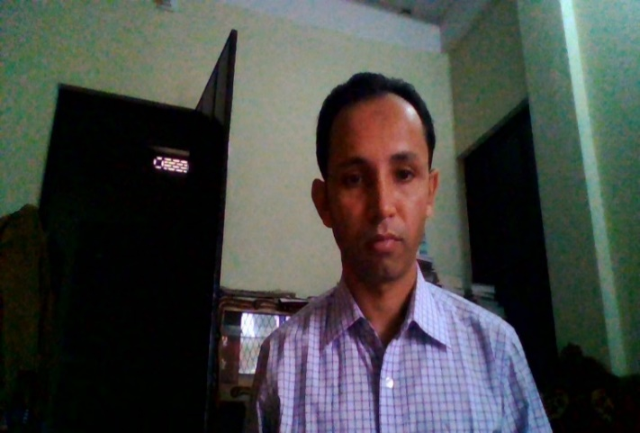
শিক্ষক পরিচিতি
শিক্ষক পরিচিতি
পাঠ পরিচিতি
নামঃ শেখ মোহাম্মদ আজিজুল হুক সহকারি শিক্ষক (বাংলা)
মির্জাপুর উচ্চ বিদ্যালয়, শ্রীমঙ্গল,
মৌলভীবাজার।
শ্রেণিঃ সপ্তম
বিষয়ঃ বাংলা(কবিতা)
সময়ঃ ৫০ মিনিট

Slide 3
শিখন ফল
এই পাঠ শেষে শিক্ষার্থীরা-----
১। কবি পরিচিতি বলতে পারবে;
২।দধীচি,ক্রোর ,শাবল,গাঁইতি শব্দের অর্থ লেখতে পারবে;
৩।’শ্রমজীবী মানুষের প্রকৃত মূল্যায়ন’ ব্যাখ্যা করতে পারবে।

Slide 4
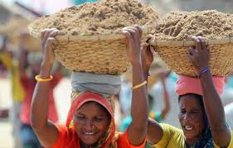
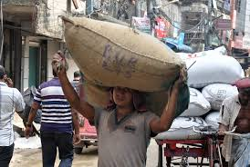
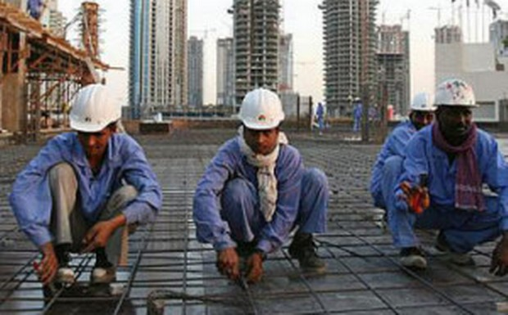
ছবি দেখে কী বুঝি?

Slide 5
আজকের পাঠ
কুলি-মজুর
কাজী নজরুল ইসলাম

Slide 6
কবি পরিচিতি
নাটক
পুতুলের বিয়ে,
৪৩ বছরের সময় কঠিন রোগে আক্রান্ত হন
তিনি বিদ্রোহী কবি
চল চল চল-রণ সংগীতের রচনা কারি
কাব্য
ঝিঙেফুল, সঞ্চয়ন,ঘুম জাগানো পাখি
ছেলেবেলায়
লেটোগানে রুটির দোকানে,সেনাবাহিনীতে যোগদেন
তিনি পত্রিকাও সম্পাদনা করেন
মৃত্যু
১৯৭৬ খ্রি,
জন্ম-
১৮৯৯

Slide 7
একক কাজ
কাজী নজরুল ইসলাম জন্ম কত সালে?
বিদ্রোহী কবি কে?
১টি কাব্য গ্রন্থের নাম লেখ
রণ সংগীতের রচয়িতা কে?

Slide 8
আদর্শ পাঠ
আবৃত্তি

Slide 9
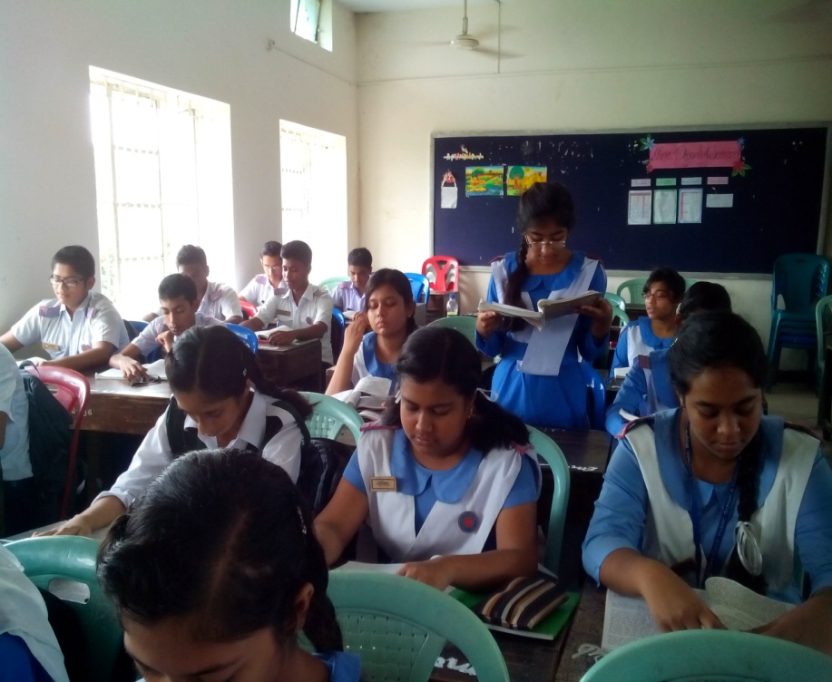
সরব পাঠ

Slide 10
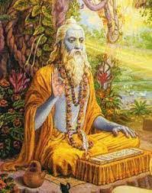
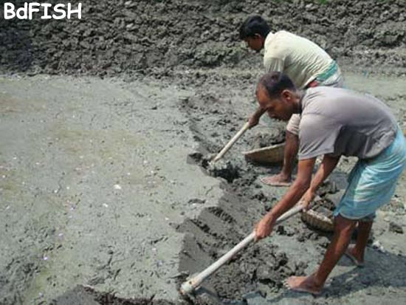
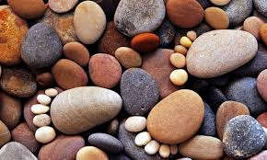
শব্দার্থ
দধীচি
ভারতীয় পুরাণের উল্লেখিত একজন ত্যাগী মুনি
ক্রোর
কোটি
লোহার তৈরি মাটি খোঁড়ার হাতিয়ার।
শাবল
গাঁইতি
পাথর

Slide 11
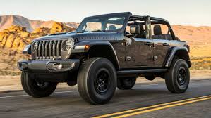
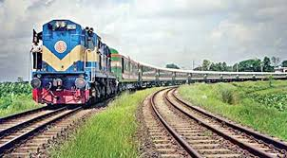
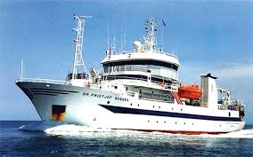
ছবি দেখে পাঠ বিশ্লষণ
ছবিগুলো লক্ষ্য করি

Slide 12
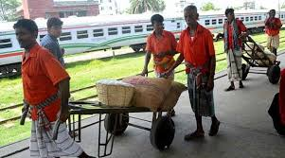
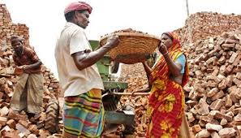
ছবি দেখে পাঠ বিশ্লষণ
ছবিগুলো লক্ষ্য করি

Slide 13
জোড়ায় কাজ
ছবি দেখে কী বোঝলে ৫টি বাক্য লেখ।

Slide 14
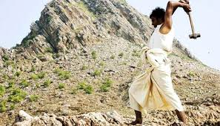
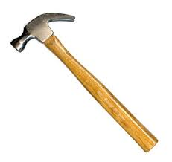
ছবি দেখে পাঠ বিশ্লষণ

Slide 15
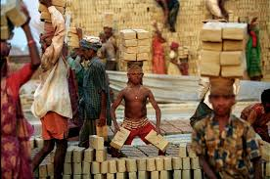
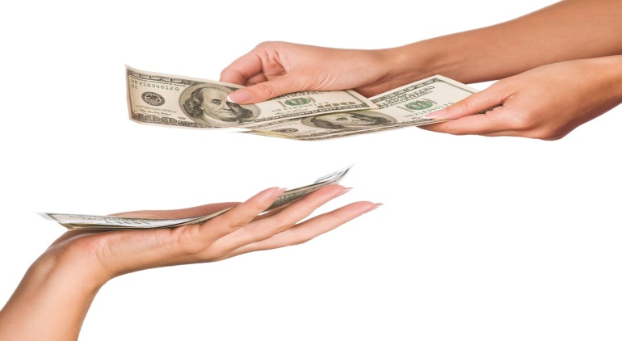
ছবি দেখে পাঠ বিশ্লষণ

Slide 16
কুলি-মজুর কবিতায় কবি মানবসভ্যতার যথার্থ রূপকার শ্রমজীবী মানুষের অধিকারের পক্ষে কলম ধরেছেন। যুগ যুগ ধরে কুলি-মজুরের মতো লাখো-কোটি শ্রমজীবী মানুষের হাতে গড়ে উঠেছে মানবসভ্যতা। তাদের অক্লান্ত শ্রমে ও ঘামে মোটর, জাহাজ,রেলগাড়ি চলছে। গড়ে উঠেছে দালানকোটা, কলকারখানা।এদের শোষন করেই ধনিকশ্রেণি হয়েছে বিত্ত-সম্পদের মালিক।কিন্তু যুগ যুগ ধরে সমাজে এই কুলি-মজুররাই সবচেয়ে বঞ্ছিত ও উপেক্ষিত। একশ্রেণির হৃদয়হীন স্বার্থান্ধ মানুষ এদের শ্রমের বিনিময়ে পাওয়া বিত্ত- সম্পদের সবটুকুই ভোগ করছে অথচ তাদের মানুষ হিসেবে গণ্য করতেও নারাজ।

Slide 17
দলীয় কাজ
শাপলা দল
‘শুধিতে হইবে ঋণ’ কথাটির দ্বারা কী বোঝানো হয়েছে?
গোলাপ দল
কবি কুলি-মজুরদের দধীচির সাথে তুলনা করেছেন কেন?
জবা দল
কবি শ্রমজীবী শ্রেণির জয়গান গেয়েছেন কেন?

Slide 18
মূল্যায়ন
১।আমাদের জাতীয় কবি কে?
২। বিদ্রোহী কবি কে?
৩।গাইঁতি অর্থ কী?
৪।জৎজুড়ে কারা মার খাচ্ছে?

Slide 19
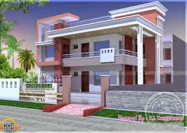
বাড়ির কাজ
‘আসিতেছে শুভদিন’ বলতে কী বোঝায়।

Slide 20
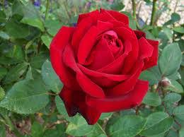
সবাইকে ধন্যবাদ

